Slide 1

Notes:
13/11/11

Slide 2

H. Curtis, N. S. Barnes, A. Schnek, A. Massarini
Il nuovo Invito alla biologia.blu
Notes:
13/11/11

Slide 3
Capitolo E4
Il metabolismo
del glucosio
Curtis et al., Il nuovo Invito alla biologia.blu © Zanichelli editore 2017
Notes:
13/11/11

Slide 4
Lezione 1
Una panoramica sull’ossidazione del glucosio
Curtis et al., Il nuovo Invito alla biologia.blu © Zanichelli editore 2017
Notes:
13/11/11

Slide 5
Il glucosio e l’energia
Il glucosio è la principale fonte di energia per gli esseri viventi.
Il catabolismo del glucosio è una reazione di ossidoriduzione, in cui il glucosio si ossida a CO2 e l’ossigeno si riduce ad acqua.
C₆H₁₂O₆ + 6O₂ → 6CO₂ + 6H₂O + energia libera
L’energia contenuta nei legami carbonio-carbonio del glucosio è utilizzata direttamente o indirettamente, per formare ATP a elevata energia di idrolisi.
Curtis et al., Il nuovo Invito alla biologia.blu © Zanichelli editore 2017
Notes:
13/11/11

Slide 6
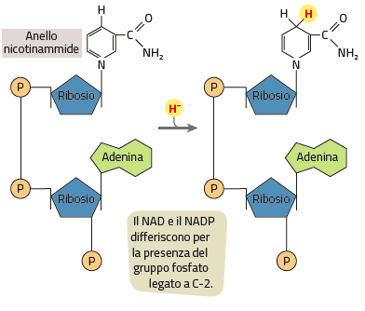
Il coenzima NAD
Il metabolismo del glucosio è suddiviso in numerose reazioni intermedie, che coinvolgono diversi enzimi e coenzimi specifici.
NAD (nicotinammide adenina dinucleotide) è uno dei coenzimi coinvolti («navetta» per trasferire elettroni da donatore a accettore).
NAD⁺ + H₂ → NADH + H⁺
NADH + H⁺ + ½O₂ → NAD⁺ + H₂O
Curtis et al., Il nuovo Invito alla biologia.blu © Zanichelli editore 2017
Notes:
13/11/11

Slide 7
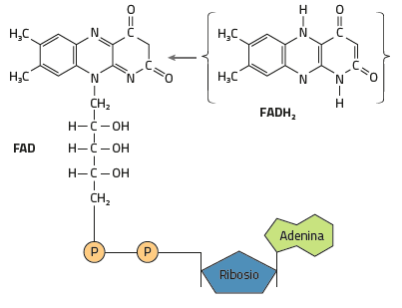
Il coenzima FAD
FAD (flavin adenina dinucleotide) deriva dalla vitamina B2.
Può accettare due protoni e due elettroni, riducendosi a FADH₂.
FAD + H₂ → FADH₂
Nella fase finale della respirazione cellulare, FADH₂ cede gli elettroni a una serie di trasportatori, fino all’ossigeno.
Curtis et al., Il nuovo Invito alla biologia.blu © Zanichelli editore 2017
Notes:
13/11/11

Slide 8
Dopo la glicolisi /1
La glicolisi è comune a tutte le cellule, non richiede la presenza di ossigeno. Il glucosio è convertito in piruvato ed è liberata una piccola quantità di energia (NADH e ATP).
Dopo la glicolisi:
respirazione cellulare, in presenza di ossigeno (completa l’ossidazione del piruvato, liberazione di energia sotto forma di ATP);
fermentazione, in assenza di ossigeno (ossidazione incompleta, quantità di energia minore).
Curtis et al., Il nuovo Invito alla biologia.blu © Zanichelli editore 2017
Notes:
13/11/11

Slide 9
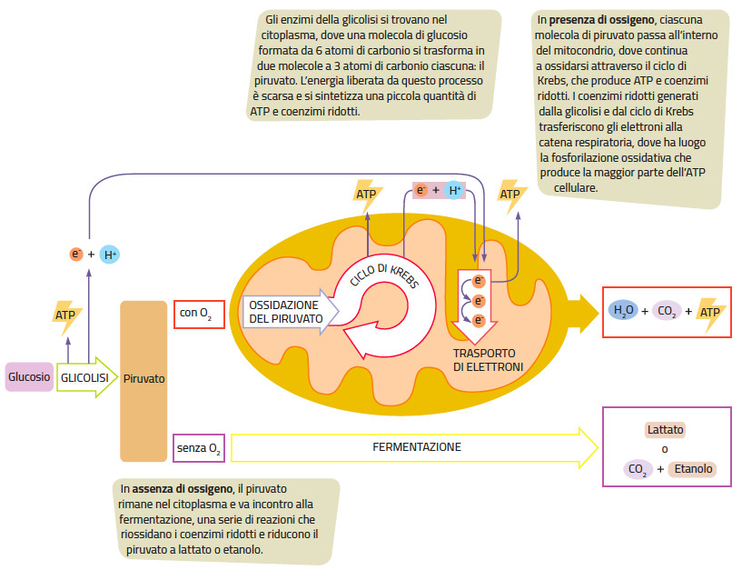
Dopo la glicolisi /2
Curtis et al., Il nuovo Invito alla biologia.blu © Zanichelli editore 2017
Notes:
13/11/11

Slide 10
Lezione 2
La glicolisi
Curtis et al., Il nuovo Invito alla biologia.blu © Zanichelli editore 2017
Notes:
13/11/11

Slide 11

Le reazioni della glicolisi /1
La glicolisi si svolge attraverso una serie di 10 reazioni, ciascuna catalizzata da un enzima specifico.
Una molecola di glucosio (6 atomi di C) è scissa in due molecole di piruvato (3 atomi di C). L’energia liberata è usata per sintetizzare ATP e per ridurre NAD⁺.
È composta da fase endoergonica e fase esoergonica.
Curtis et al., Il nuovo Invito alla biologia.blu © Zanichelli editore 2017
Notes:
13/11/11

Slide 12
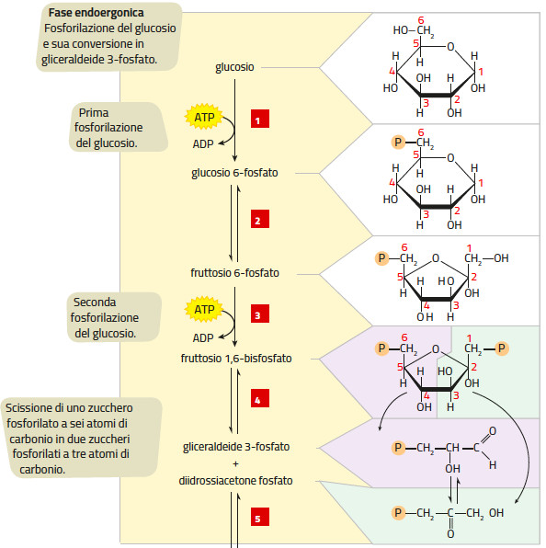
Le reazioni della glicolisi /2
La fase endoergonica
Curtis et al., Il nuovo Invito alla biologia.blu © Zanichelli editore 2017
Notes:
13/11/11

Slide 13
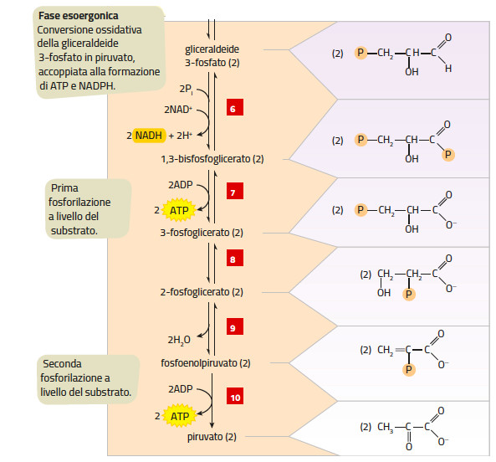
Le reazioni della glicolisi /3
La fase esoergonica
Curtis et al., Il nuovo Invito alla biologia.blu © Zanichelli editore 2017
Notes:
13/11/11

Slide 14
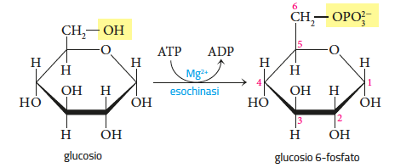
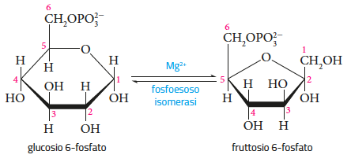
La fase endoergonica /1
Tappa 1: fosforilazione del glucosio
Tappa 2: isomerizzazione del glucosio 6-fosfato a fruttosio 6-fosfato
Curtis et al., Il nuovo Invito alla biologia.blu © Zanichelli editore 2017
Notes:
13/11/11

Slide 15
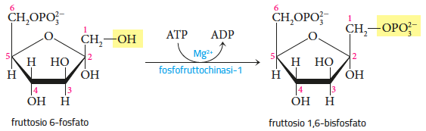
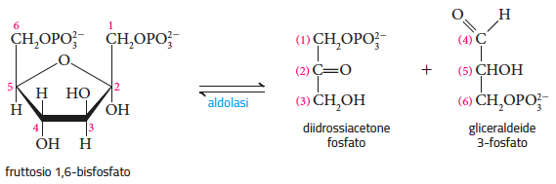
La fase endoergonica /2
Tappa 3: fosforilazione del fruttosio 6-fosfato a fruttosio 1,6-bisfosfato
Tappa 4: scissione del fruttosio 1,6-bisfosfato
Curtis et al., Il nuovo Invito alla biologia.blu © Zanichelli editore 2017
Notes:
13/11/11

Slide 16
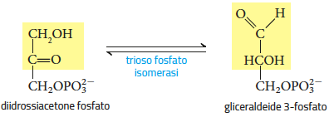
La fase endoergonica /3
Tappa 5: interconversione dei triosi fosfato
Da questo momento in poi, i prodotti di tutte le tappe successive devono essere moltiplicati per due (ci sono due molecole di gliceraldeide 3-fosfato).
Curtis et al., Il nuovo Invito alla biologia.blu © Zanichelli editore 2017
Notes:
13/11/11

Slide 17
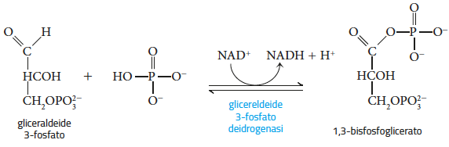
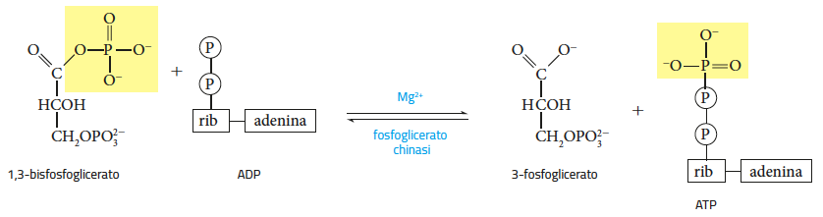
La fase esoergonica /1
Tappa 6: ossidazione e fosforilazione della gliceraldeide 3-fosfato
Tappa 7: sintesi di ATP (fosforilazione a livello del substrato)
Curtis et al., Il nuovo Invito alla biologia.blu © Zanichelli editore 2017
Notes:
13/11/11

Slide 18
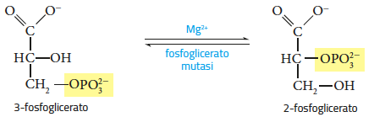
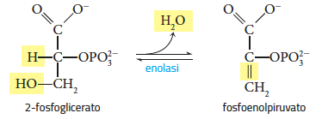
La fase esoergonica /2
Tappa 8: conversione del 3-fosfoglicerato a 2-fosfoglicerato
Tappa 9: deidratazione del 2-fosfoglicerato
Curtis et al., Il nuovo Invito alla biologia.blu © Zanichelli editore 2017
Notes:
13/11/11

Slide 19
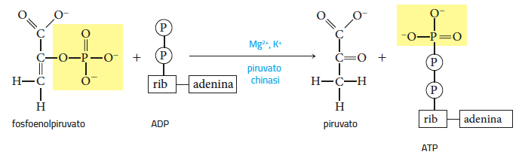
La fase esoergonica /3
Tappa 10: formazione di piruvato e ATP
È la seconda fosforilazione a livello del substrato.
Curtis et al., Il nuovo Invito alla biologia.blu © Zanichelli editore 2017
Notes:
13/11/11

Slide 20
Il bilancio della glicolisi
glucosio
2 ATP
4 ADP
2 P_{i}
2 NAD⁺
2 piruvato
2 ADP
4 ATP
2 NADH
2 H⁺
2 H₂O
Se semplifichiamo l’equazione:
glucosio
2 ADP
2 P_{i}
2 NAD⁺
2 piruvato
2 ATP
2 NADH
2 H⁺
2 H₂O
Curtis et al., Il nuovo Invito alla biologia.blu © Zanichelli editore 2017
Notes:
13/11/11

Slide 21
Lezione 3
La respirazione cellulare
Curtis et al., Il nuovo Invito alla biologia.blu © Zanichelli editore 2017
Notes:
13/11/11

Slide 22
Le fasi della respirazione cellulare /1
La respirazione cellulare è formata da due fasi:
il ciclo di Krebs;
la fosforilazione ossidativa.
La decarbossilazione ossidativa del piruvato è una fase intermedia, tra glicolisi e respirazione cellulare.
Nelle cellule eucariotiche, le reazioni della respirazione cellulare avvengono nei mitocondri.
Curtis et al., Il nuovo Invito alla biologia.blu © Zanichelli editore 2017
Notes:
13/11/11

Slide 23
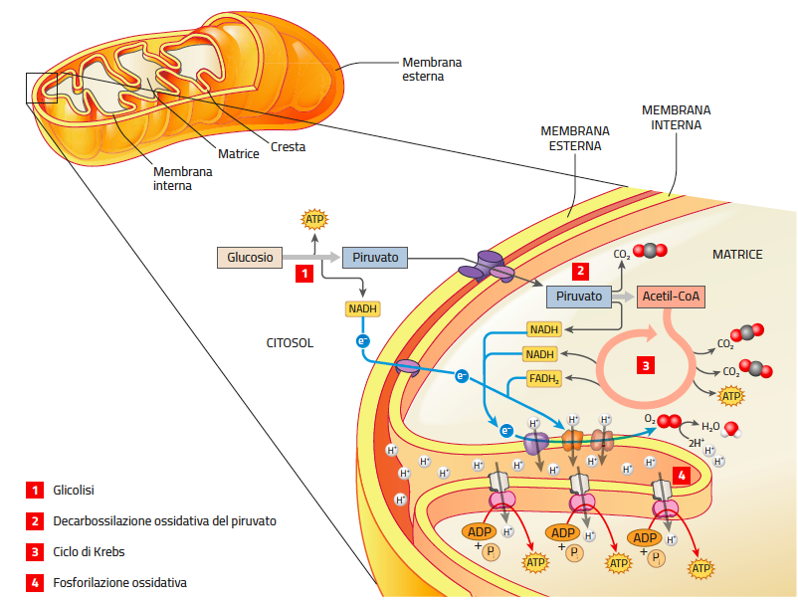
Le fasi della respirazione cellulare /2
Curtis et al., Il nuovo Invito alla biologia.blu © Zanichelli editore 2017
Notes:
13/11/11

Slide 24
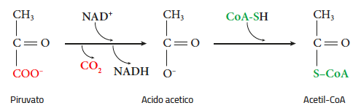
La decarbossilazione ossidativa del piruvato
Il piruvato prodotto nel citoplasma della glicolisi entra nella matrice dei mitocondri grazie a una proteina di trasporto.
Nella matrice, la piruvato deidrogenasi trasforma il piruvato in acetil-CoA.
Curtis et al., Il nuovo Invito alla biologia.blu © Zanichelli editore 2017
Notes:
13/11/11

Slide 25
Il ciclo di Krebs /1
Il ciclo di Krebs (o ciclo dell’acido citrico) porta all’ossidazione completa dell’acetil-CoA. Ogni reazione è catalizzata da un enzima specifico.
Compie due cicli per ogni molecola di glucosio.
Il bilancio complessivo del ciclo di Krebs è:
2 acetil-CoA
6 NAD⁺
2 FAD
2 ADP
2 P_{i}
4 H₂O
4 CO₂
6 NADH
6 H⁺
2 FADH₂
2 ATP
2 CoASH
Curtis et al., Il nuovo Invito alla biologia.blu © Zanichelli editore 2017
Notes:
13/11/11

Slide 26
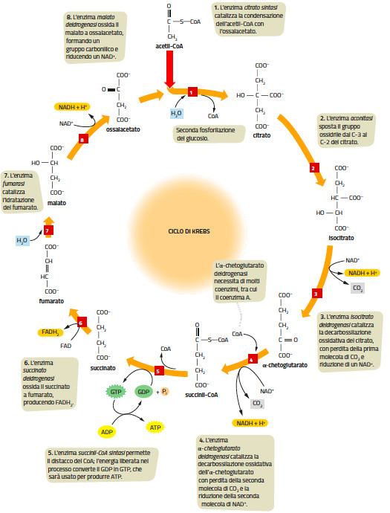
Il ciclo di Krebs /2
Curtis et al., Il nuovo Invito alla biologia.blu © Zanichelli editore 2017
Notes:
13/11/11

Slide 27
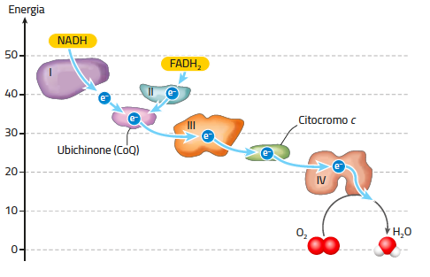
La catena respiratoria
Nell’ultima fase della respirazione, gli elettroni del NADH e del FADH2 sono trasferiti attraverso la catena di trasporto degli elettroni, o catena respiratoria.
I trasportatori di elettroni sono:
complessi respiratori (associati alla membrana interna del mitocondrio);
trasportatori mobili (coenzima Q e citocromo c).
L’ossigeno è l’accettore finale degli elettroni.
Curtis et al., Il nuovo Invito alla biologia.blu © Zanichelli editore 2017
Notes:
13/11/11

Slide 28
L’accoppiamento chemiosmotico /1
I complessi I, II e IV della catena respiratoria pompano protoni dalla matrice allo spazio intermembrana, creando un
gradiente elettrochimico.
Il gradiente elettrochimico costituisce una fonte di energia potenziale detta forza motrice protonica. I protoni ritornano alla matrice attraverso un canale associato all’ATP sintasi, che usa l’energia per sintetizzare ATP.
Questo meccanismo è chiamato accoppiamento chemiosmotico.
Curtis et al., Il nuovo Invito alla biologia.blu © Zanichelli editore 2017
Notes:
13/11/11

Slide 29
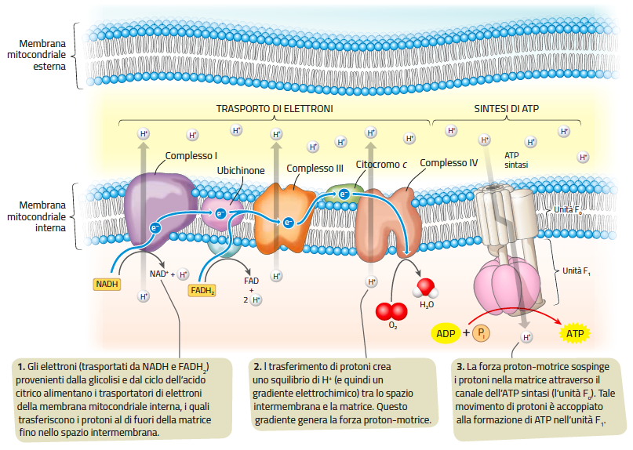
L’accoppiamento chemiosmotico /2
Curtis et al., Il nuovo Invito alla biologia.blu © Zanichelli editore 2017
Notes:
13/11/11

Slide 30
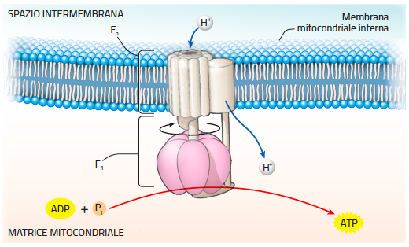
L’ATP sintasi
L’ATP sintasi è un enzima formato da due unità:
unità F_{o}, forma il canale per i protoni;
unità F₁, contiene i siti attivi per la sintesi dell’ATP.
Curtis et al., Il nuovo Invito alla biologia.blu © Zanichelli editore 2017
Notes:
13/11/11

Slide 31
Inibizione della fosforilazione ossidativa
Esistono varie sostanze tossiche che possono inibire la fosforilazione ossidativa a livelli diversi:
inibizione della catena respiratoria sui complessi mitocondriali (rotenone, amital, antimicina A, cianuro, monossido di carbonio);
inibizione dell’ATP sintasi (oligomicina);
annullamento del gradiente elettrochimico ai due lati della membrana (disaccoppianti, come 2,4-dinitrofenolo).
Curtis et al., Il nuovo Invito alla biologia.blu © Zanichelli editore 2017
Notes:
13/11/11

Slide 32
Lezione 4
La fermentazione
Curtis et al., Il nuovo Invito alla biologia.blu © Zanichelli editore 2017
Notes:
13/11/11

Slide 33
La fermentazione alcolica
In assenza di ossigeno, può avvenire la fermentazione alcolica. I prodotti finali sono CO₂ ed etanolo, che possono attraversare la membrana plasmatica e diffondere fuori dalla cellula, senza inibire la glicolisi.
Questa via metabolica è tipica dei lieviti e di altri microrganismi unicellulari.
Bilancio complessivo:
2 etanolo
2 CO₂
2 ATP
2 H₂O
glucosio
2 ADP
2 P_{i}
Curtis et al., Il nuovo Invito alla biologia.blu © Zanichelli editore 2017
Notes:
13/11/11

Slide 34
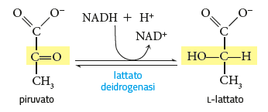
La fermentazione lattica
La fermentazione lattica consuma il NADH per convertire il piruvato in acido lattico, che nelle cellule si trova sotto forma di anione (lattato).
Questa fermentazione avviene negli eritrociti (senza mitocondri), in alcuni batteri e nelle cellule muscolari durante un’attività fisica intensa.
Curtis et al., Il nuovo Invito alla biologia.blu © Zanichelli editore 2017
Notes:
13/11/11

Slide 35
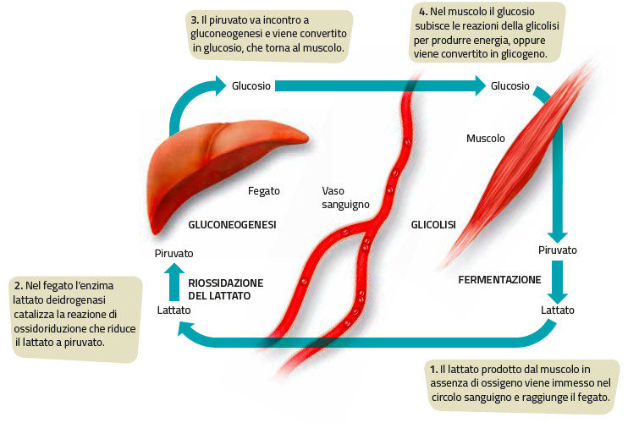
Il ciclo di Cori
Il ciclo di Cori è un processo formato da più vie metaboliche: la glicolisi e la fermentazione nel muscolo, che producono lattato a partire dal glucosio, e la gluconeogenesi nel fegato, che produce glucosio da lattato.
Curtis et al., Il nuovo Invito alla biologia.blu © Zanichelli editore 2017
Notes:
13/11/11

Slide 36
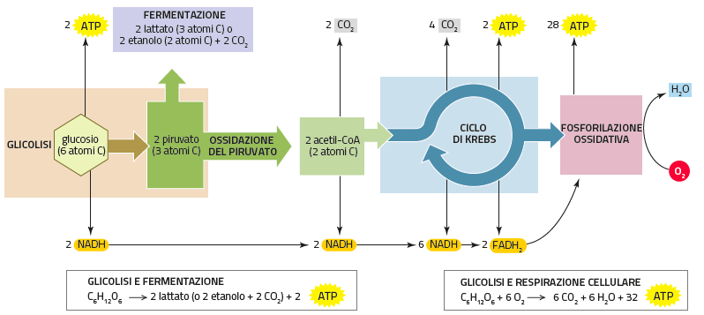
Confronto tra via aerobica e anaerobica
La via aerobica produce 32 ATP da 1 molecola di glucosio, quella anaerobica soltanto 2 ATP.
Curtis et al., Il nuovo Invito alla biologia.blu © Zanichelli editore 2017
Notes:
13/11/11

